Slide 1
タイトルないぜ！！

Slide 2
プロシージャル生成 設計書
チャンク分け式
樹形生成式
メリット
デメリット
メリット
デメリット
非破壊編集が可能
設計がしやすい
他チャンクとのつなぎ目が汚い
バイオームどうしよう
つなぎ目がない、はず
非破壊編集が困難
設計困難
各面座標ごとの乱数生成
乱数によって経路の始点、終点指定
乱数1
乱数5
始点1
不採用
チャンク
チャンク
ワールドデータ重そう、保存むずそう、やりずれぇ、制限えぐそう
乱数２
乱数4
乱数6
乱数3
乱数7
終点1
経路をチャンクの乱数を基に生成
今後怖いこと
ワールドの保存方法どうなる？容量デカくならん？
始点1
終点1

Slide 3
プロシージャル生成 設計書
チャンク分け式
樹形生成式
メリット
デメリット
メリット
デメリット
非破壊編集が可能
設計がしやすい
他チャンクとのつなぎ目が汚い
バイオームどうしよう
つなぎ目がない、はず
非破壊編集が困難
設計困難
各面座標ごとの乱数生成
乱数によって経路の始点、終点指定
乱数1
乱数5
始点1
やっぱ採用
チャンク
チャンク
ワールドデータ重そう、保存むずそう、やりずれぇ、制限えぐそう
乱数２
乱数4
乱数6
乱数3
乱数7
終点1
経路をチャンクの乱数を基に生成
今後怖いこと
ワールドの保存方法どうなる？容量デカくならん？
始点1
終点1

Slide 4
プロシージャル生成 設計書
チャンク分け式
樹形生成式
メリット
デメリット
メリット
デメリット
非破壊編集が可能
設計がしやすい
他チャンクとのつなぎ目が汚い
つなぎ目がない、はず
非破壊編集が困難
設計困難
アクティブ
非アクティブ
アクティブ
他バイオームとの共存、マージ
乱数値としての保存（非破壊）
今後怖いこと
ワールドの保存方法どうなる？容量デカくならん？

Slide 5
プロシージャル生成 設計書
非破壊編集するために順番とか厳格に
場所に保存されるであろう情報
チャンク分け式
プレイヤーの行動に応じたワールドの保存、破棄の仕様
メモリ節約重視、処理速度知らん
各面、チャンクごとの乱数生成
各面の乱数を基に道の接続点指定
乱数1
乱数5
乱数5
経路をチャンクの乱数を基に生成
チャンク
チャンク
チャンク
チャンク
始点1
乱数２
乱数4
乱数6
乱数4
乱数a
乱数b
乱数b
乱数3
乱数7
終点1
始点1
終点1

Slide 6
プロシージャル生成 設計書
チャンク分け式
非破壊編集するために順番とか厳格に
場所に保存されるであろう情報
非破壊編集のためのバイオーム敷き詰め方法、チャンクの生成順など
非破壊編集のために生成順序に依存しない設計法
生成順の記憶して依存もありかも
生成順
バイオーム→チャンク→オブジェクト→アイテム
バイオームは自由な形状でやりたい
こんなん↓（激ムズ）
大型変更、中型変更、小型変更
プレイヤー付近
始点1
終点1

Slide 7
プロシージャル生成 設計書
チャンク分け式
非破壊編集するために順番とか厳格に
場所に保存されるであろう情報
生成順の記憶して依存もありかも
非破壊編集のためのバイオーム敷き詰め方法、チャンクの生成順など
非破壊編集のために生成順序に依存しない設計法
生成順
バイオーム→大オブジェクト→中オブジェクト→小オブジェクト→アイテム
バイオームは自由な形状でやりたい
こんなん↓（激ムズ）
大型変更、中型変更、小型変更
プレイヤー付近
始点1
終点1

Slide 8
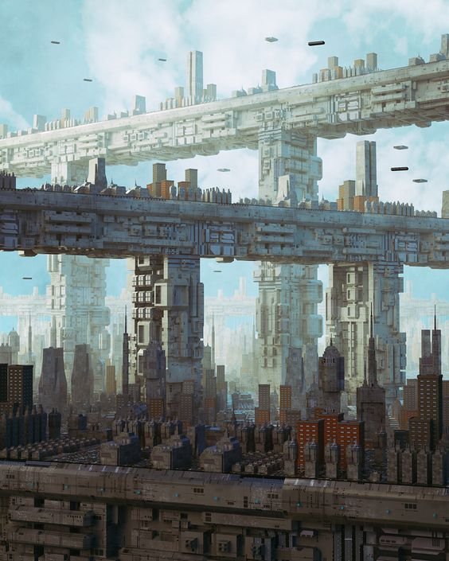
プロシージャル生成 設計書
バイオーム敷き詰め方法、生成順など
生成順
バイオーム→大オブジェクト→中オブジェクト→小オブジェクト→アイテム
生成時に逆引きして生成することも
バイオーム
大区画
大オブジェクト
中オブジェクト
小オブジェクト
アイテム
配置の基礎決めるやつ
これに都市とかのパラ当てて決める
海
空中浮遊
階層
平地
地中
巨大河川
全体決めるやつ
世界観的な？
終末都市
サイバーパンク
現代め都市
要塞都市
ほぼ森
でけえ建物這わすためのクソデカいやつとか
あ
クソデカ建物一個
ビル
家
小物？
木
窓
がれき
動的オブジェ
プレイヤーが拾えるやつ
必要スクリプト
指定範囲に建物敷き詰めスクリプト

Slide 9
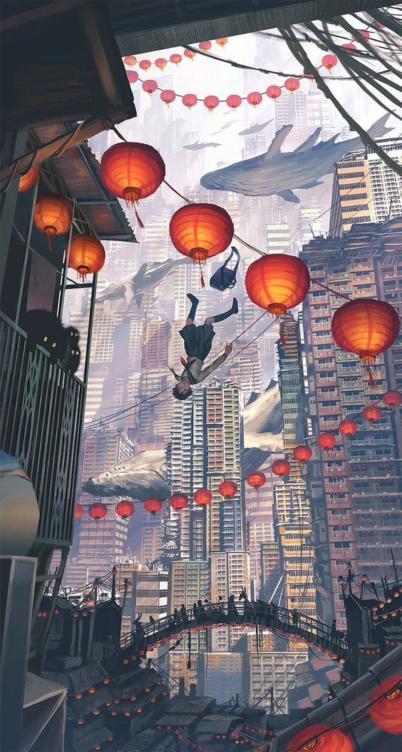
プロシージャル生成 設計書
地形範囲
必ずオブジェクトで埋めないといけない範囲
埋めるためのものは限定されない
生成範囲ルール
例1
許容範囲
空間に散布？されるオブジェクトの範囲
建物
許容範囲
地形範囲

Slide 10
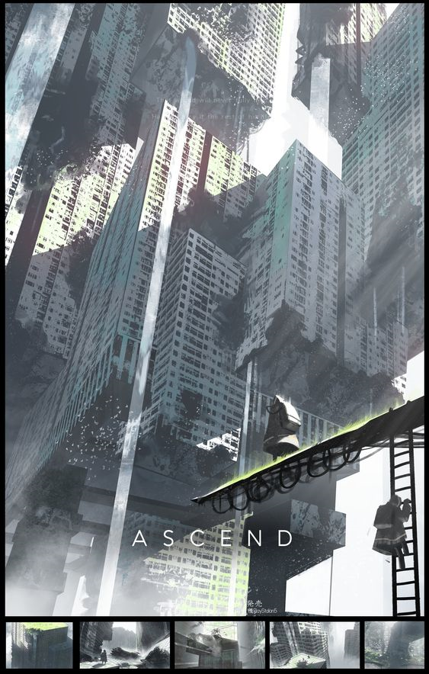
プロシージャル生成 設計書
許容範囲
地形範囲
必ずオブジェクトで埋めないといけない範囲
埋めるためのものは限定されない
生成範囲ルール
例２
建物
許容範囲
空間に散布？されるオブジェクトの範囲
パラメーター
規則的、

Slide 11
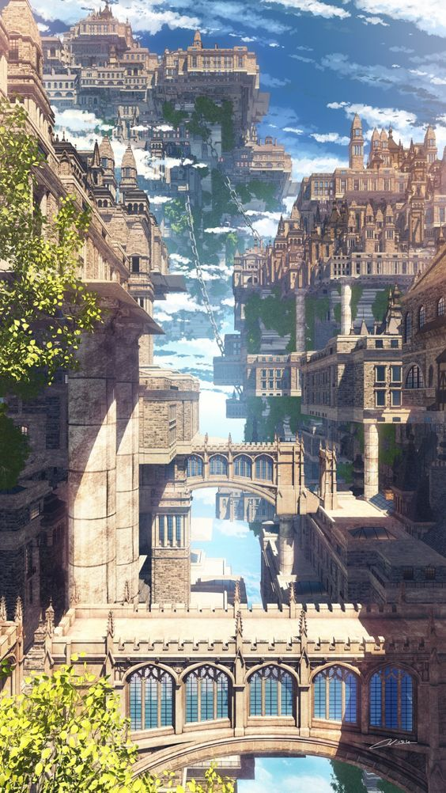
プロシージャル生成 設計書
地形範囲
必ずオブジェクトで埋めないといけない範囲
埋めるためのものは限定されない
生成範囲ルール
例３
建物
許容範囲
許容範囲
空間に散布？されるオブジェクトの範囲

Slide 12
プロシージャル生成 設計書
地形範囲
必ずオブジェクトで埋めないといけない範囲
埋めるためのものは限定されない
生成範囲ルール
例４
建物
許容範囲
許容範囲
空間に散布？されるオブジェクトの範囲

Slide 13
プロシージャル生成 設計書
樹形＆チャンク式
非破壊編集とかしらね
各地点のアイテムの効率的なアクセスのためにチャンクで分ける
生成順
バイオーム→大オブジェクト→中オブジェクト→小オブジェクト→アイテム
各生成物の特徴パラメーター
生成開始距離、下階層生成距離、表示距離、保持時間、保持距離
オブジェクト階層分け
保持距離は生成開始距離依存か表示距離依存かで分けるだけでいいかも
保持パラメータ
生成開始距離
バイオームは自由な形状でやりたい
こんなん↓（激ムズ）
処理

Slide 14
プロシージャル生成 設計書
樹形＆チャンク式
非破壊編集とかしらね
場所に保存されるであろう情報
各地点のアイテムの効率的なアクセスのためにチャンクで分ける
生成順
バイオーム→大オブジェクト→中オブジェクト→小オブジェクト→アイテム
各生成物の特徴パラメーター
生成開始距離、下階層生成距離、表示距離、保持時間、保持距離
オブジェクト階層分け
生成順
バイオーム→大オブジェクト→中オブジェクト→小オブジェクト→アイテム
バイオーム→大オブジェクト→中オブジェクト→小オブジェクト→アイテム
保持距離は生成開始距離依存か表示距離依存かで分けるだけでいいかも

Slide 15
プロシージャル生成 設計書
ぱら
線の誤差範囲
建物の向き（線に合わせる、合わせない）
平面上の線の射影か、それとも、、、
他建物との距離
建物生成方法
線の上這わせる方式
線の外這わせる方式

Slide 16
プロシージャル生成 設計書
線の上這わせる方式
ぱら
線の誤差範囲
建物の向き（線に合わせる、合わせない）
平面上の線の射影か、それとも、、、
他建物との距離
建物生成方法
チャンク分け形式との併用
チャンク動作（メモ
自チャンク内に中心がいるか
t:チャンクがプラスされるかマイナスされるかわからん
f:次チャンクの移動位置でプラスマイナスわかる
チャンクぱら
深度
上階層のチャンクアドレス
自身の保有するチャンクアドレスリスト
自身の保有するオブジェリスト
自身と接触するオブジェリスト
チャンク生成
自身が生成範囲に入っているか
t:
チャンク描画
自身が描画範囲に入っているか
t:

Slide 17
プロシージャル生成 設計書
建物生成方法
チャンク分け形式との併用
処理順
チャンク生成（四角範囲）
チャンク選別（丸形
チャンク

Slide 18
指定線を引くクラス作成
線に対して与えられたパラでobjをインスタンスするクラス
SetCityLine
Instancemesh
指定線の線引くクラス
線の値からインスタンス決めるやつ
チャンクも使う理由：
バイオーム分けとかランダム使うとだるい
処理の軽量化
チャンクの頂点の接続でバイオームの塊指定
指定線データ構造 vectorの配列

Slide 19
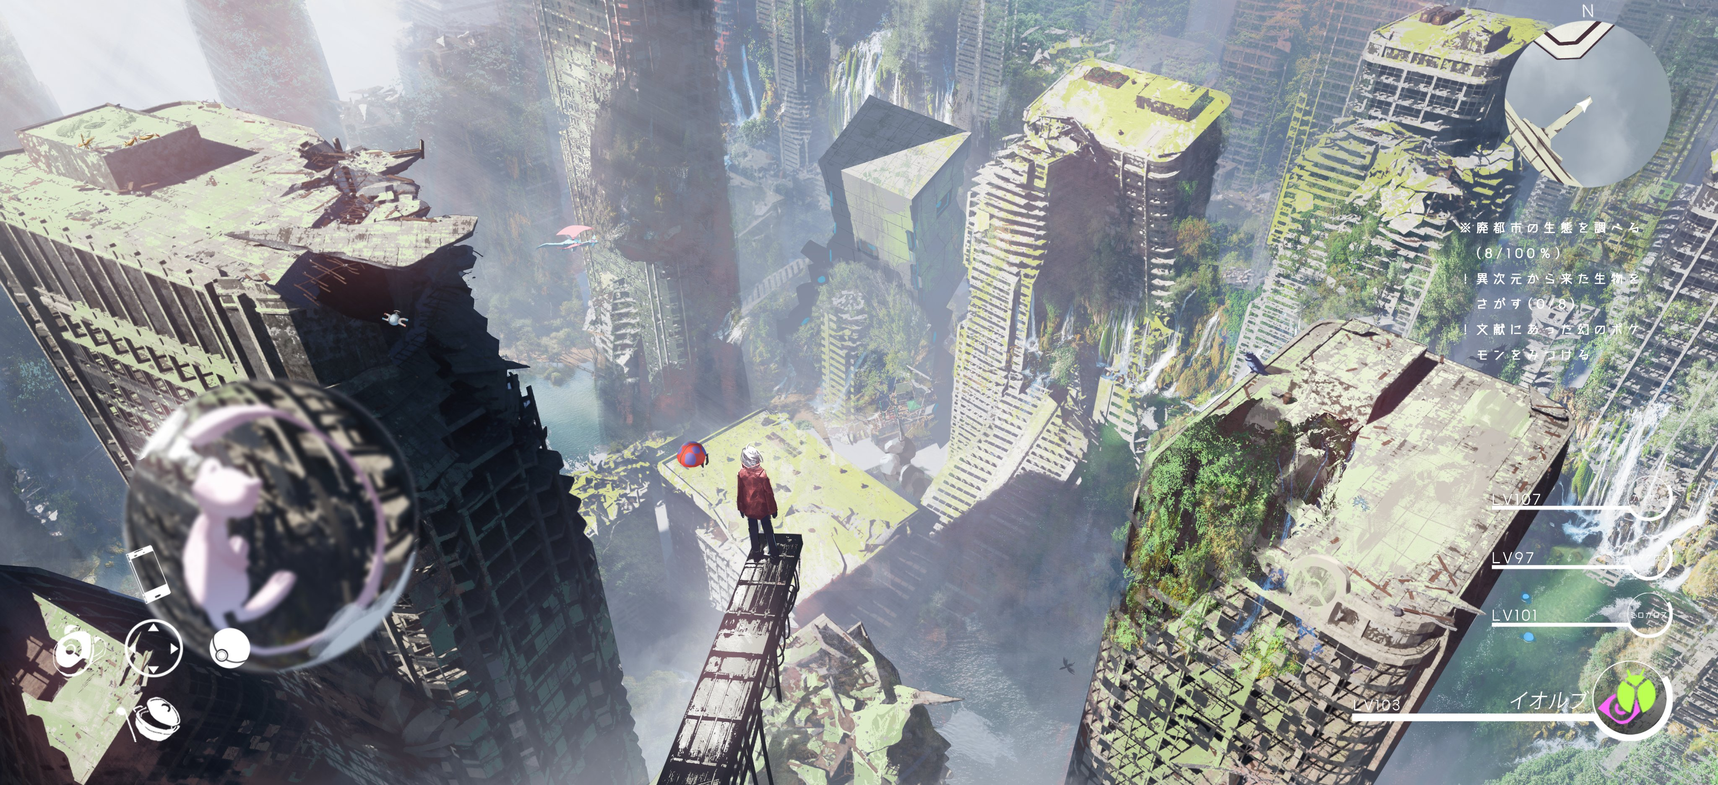
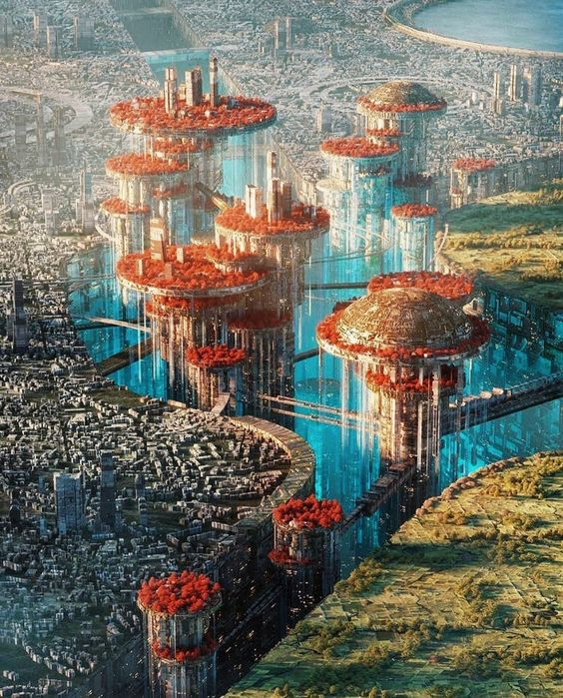
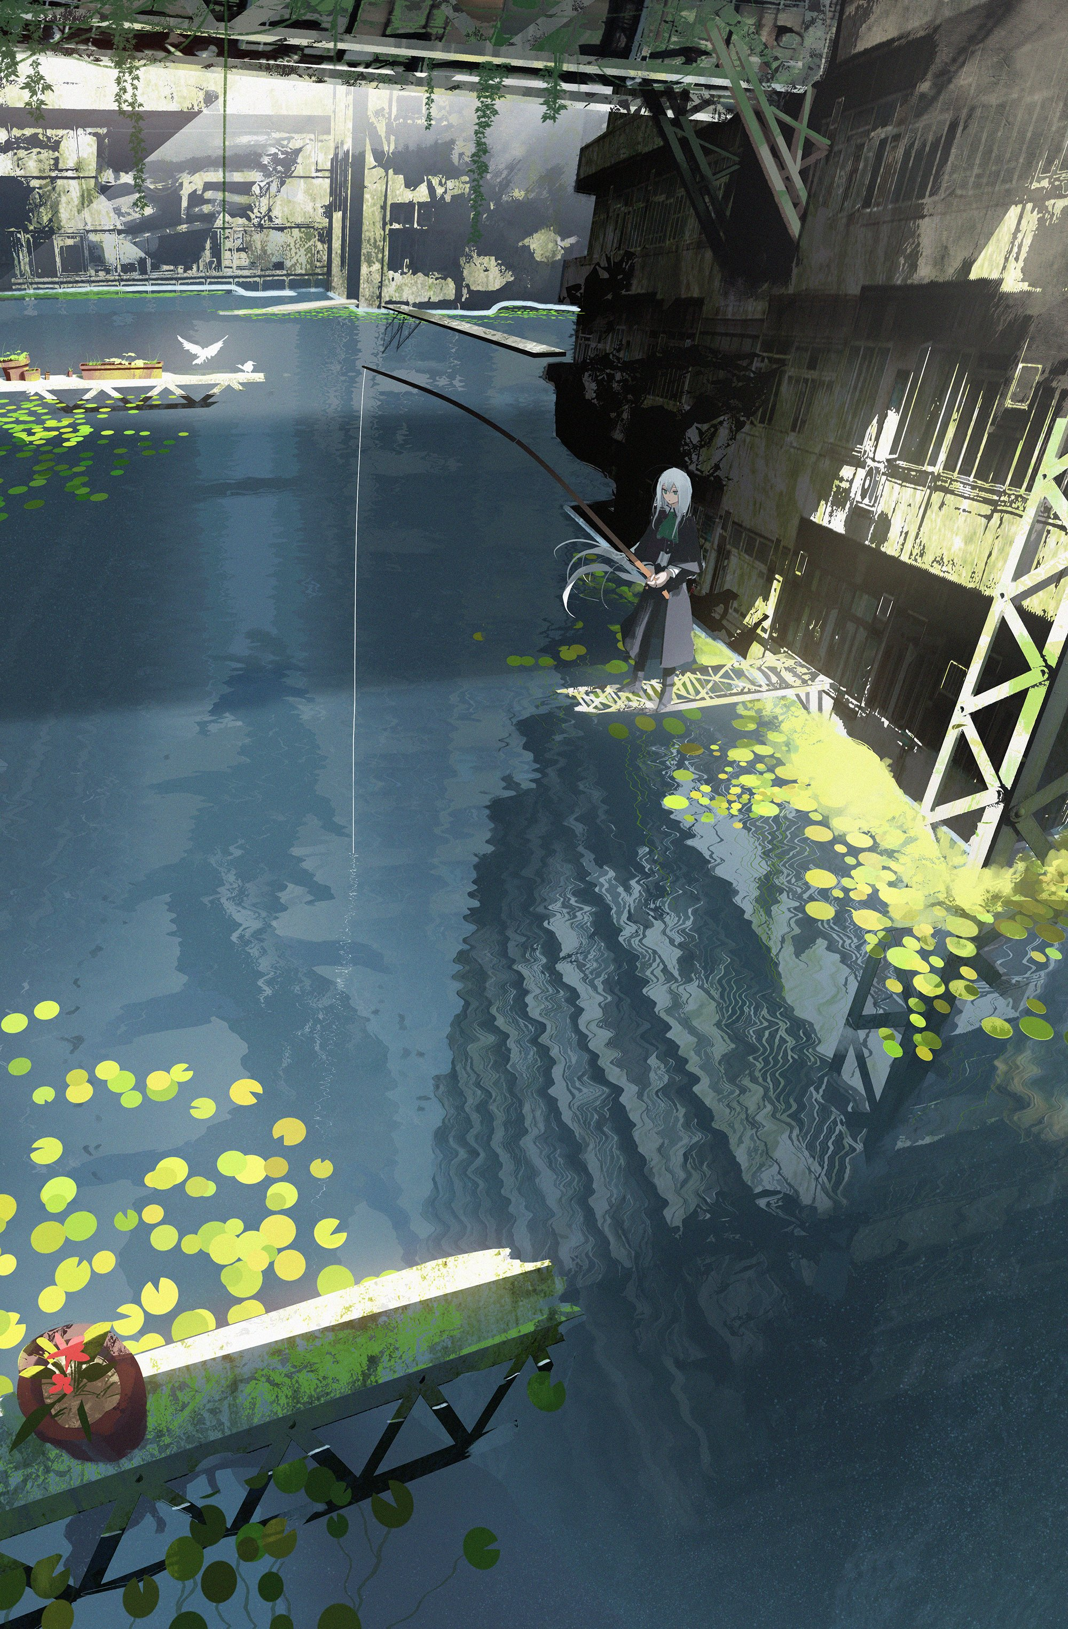
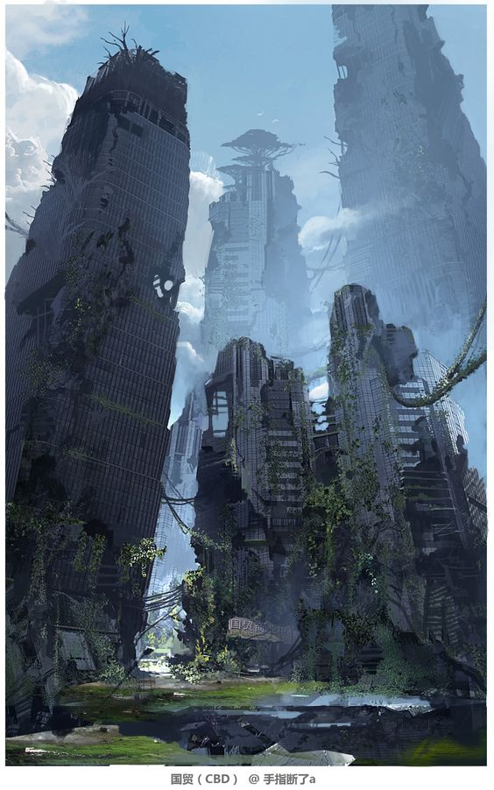
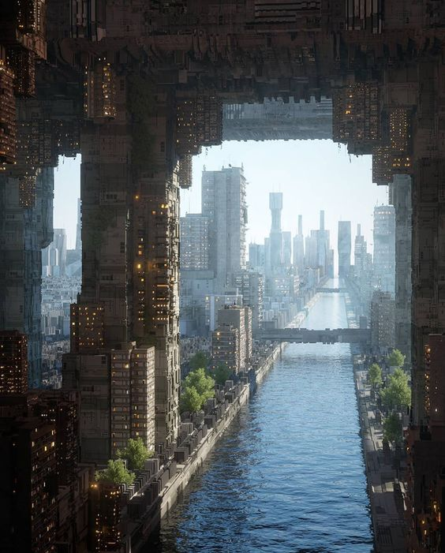

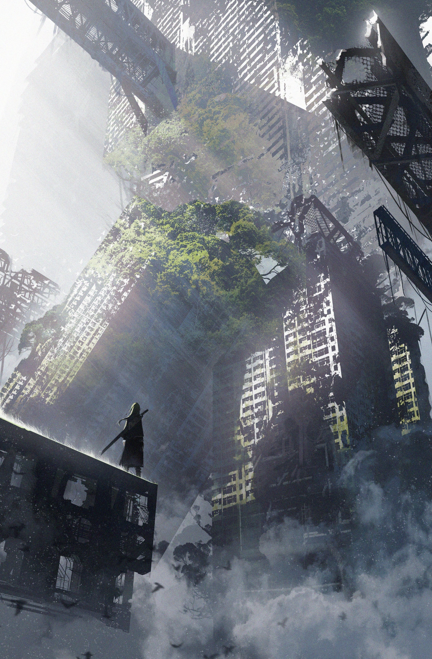
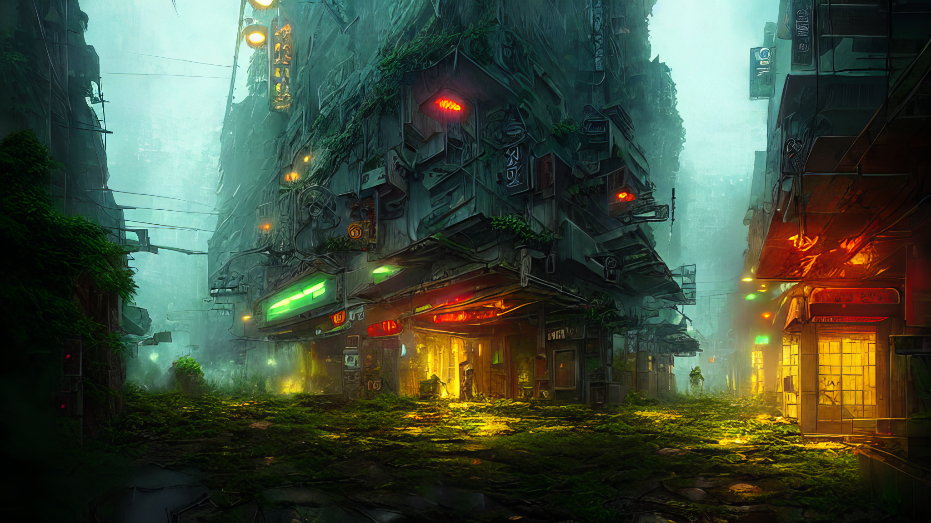
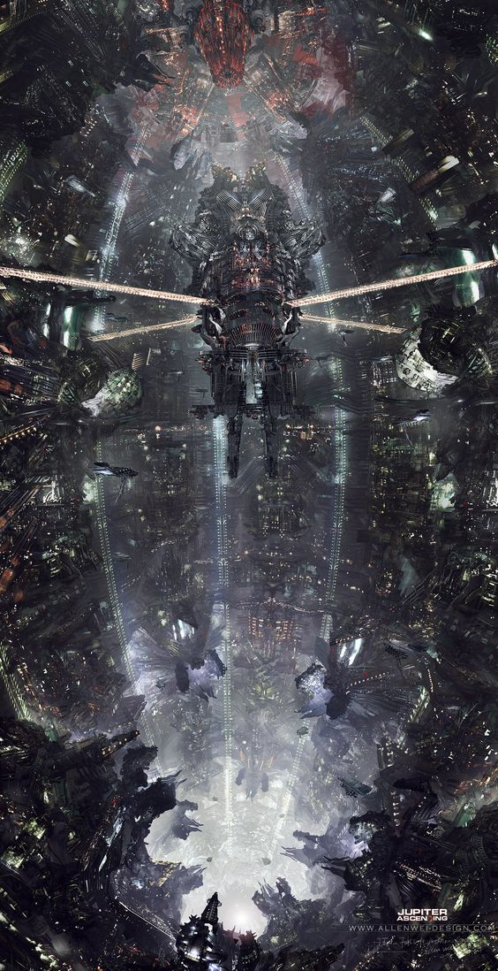
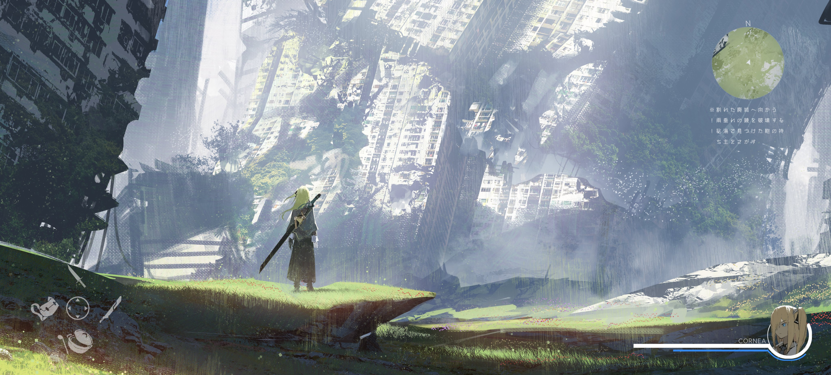
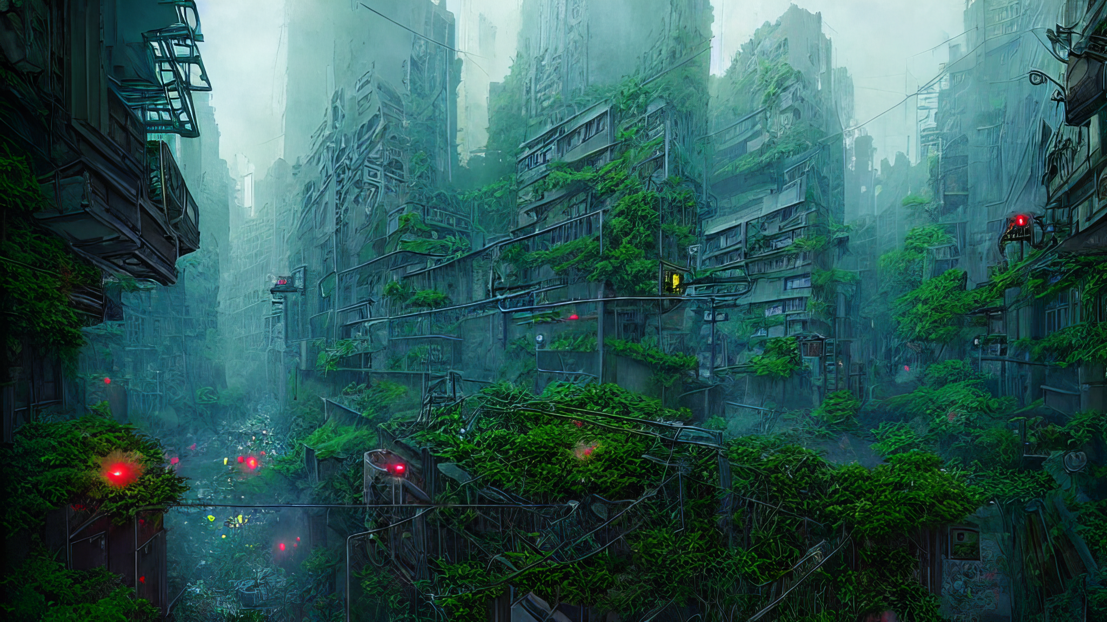


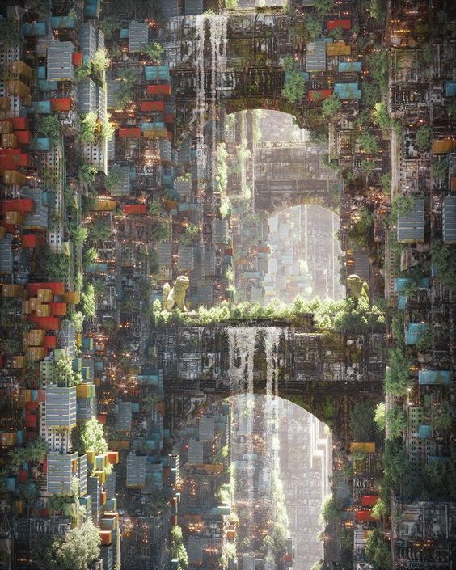

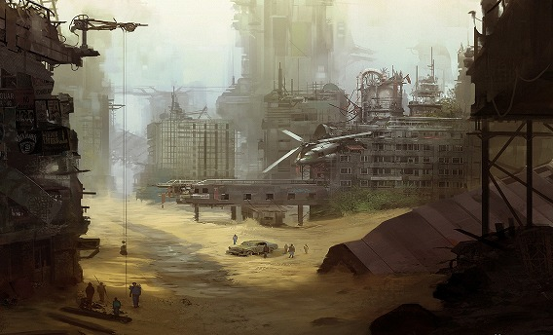
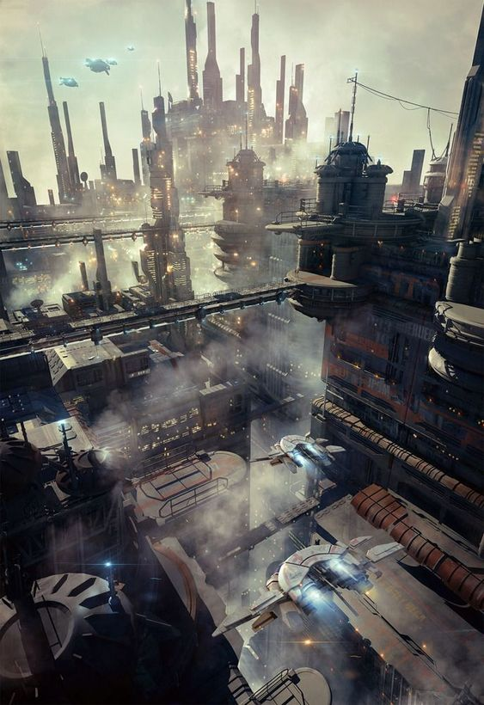
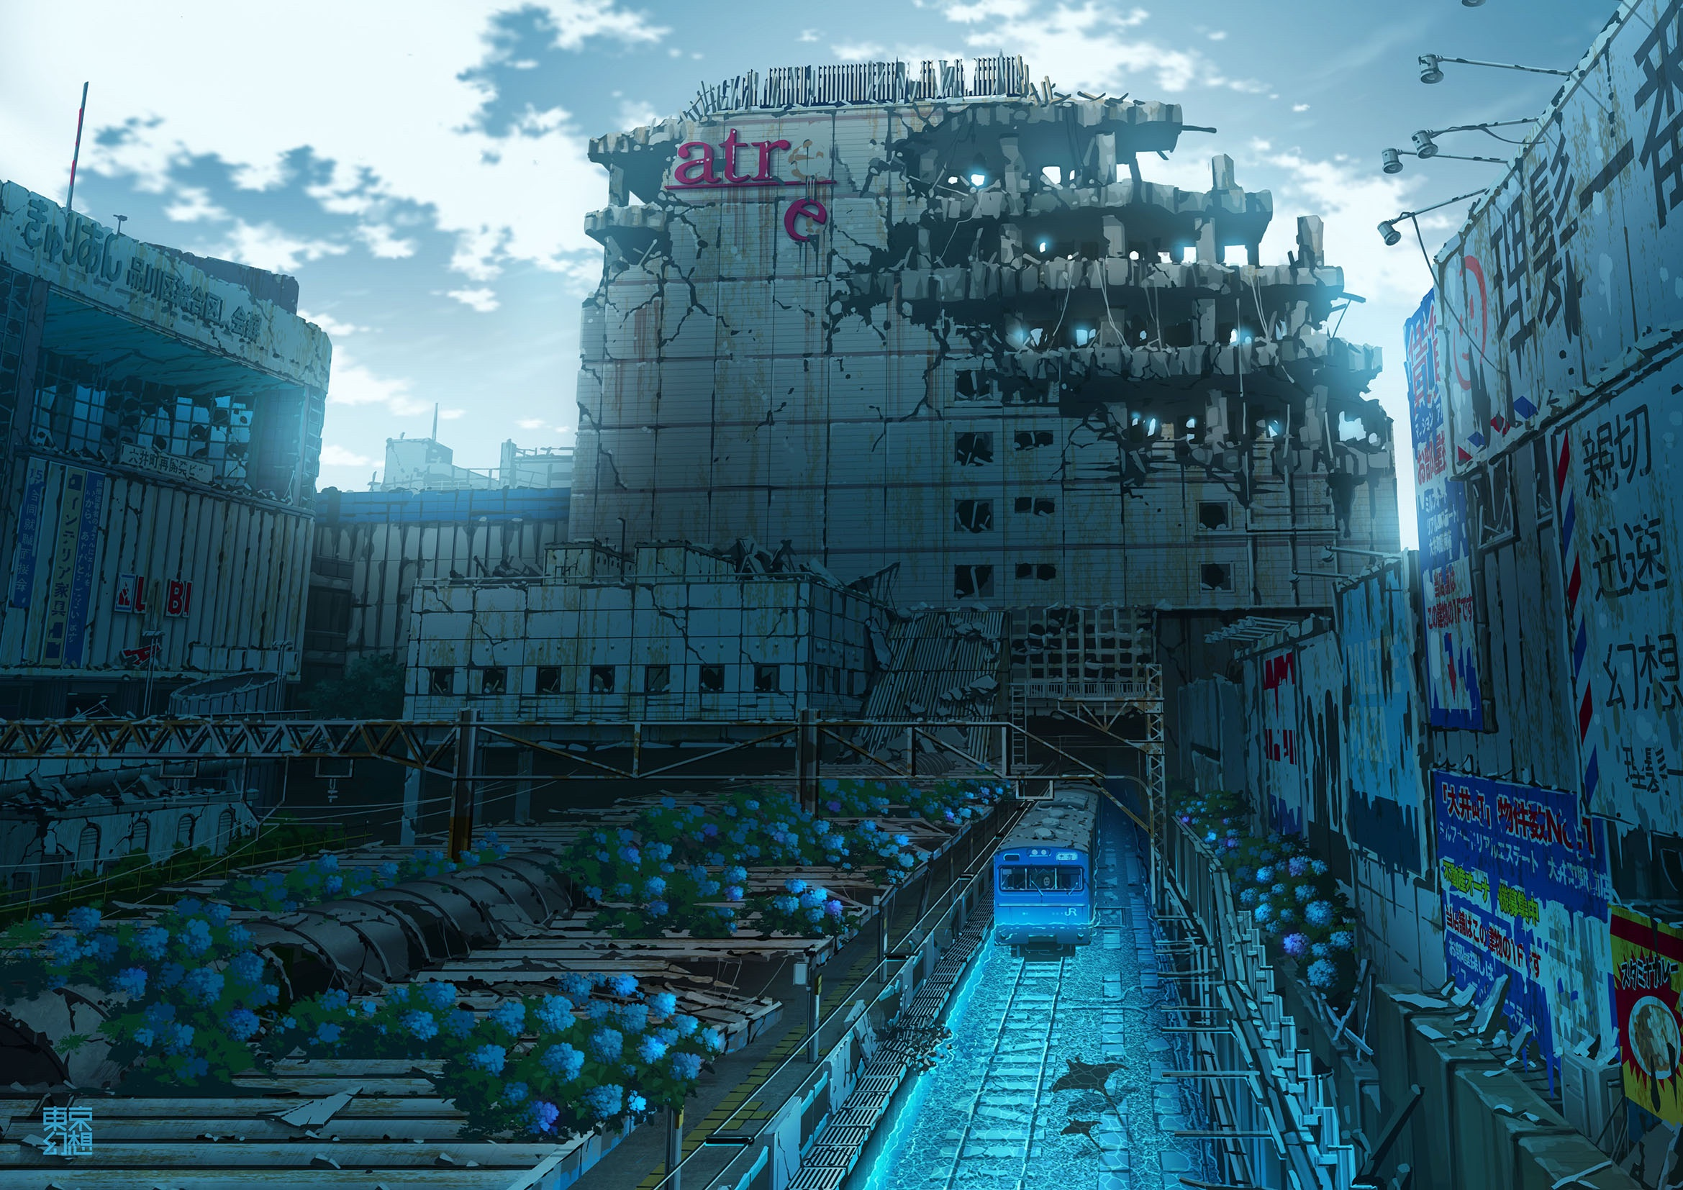
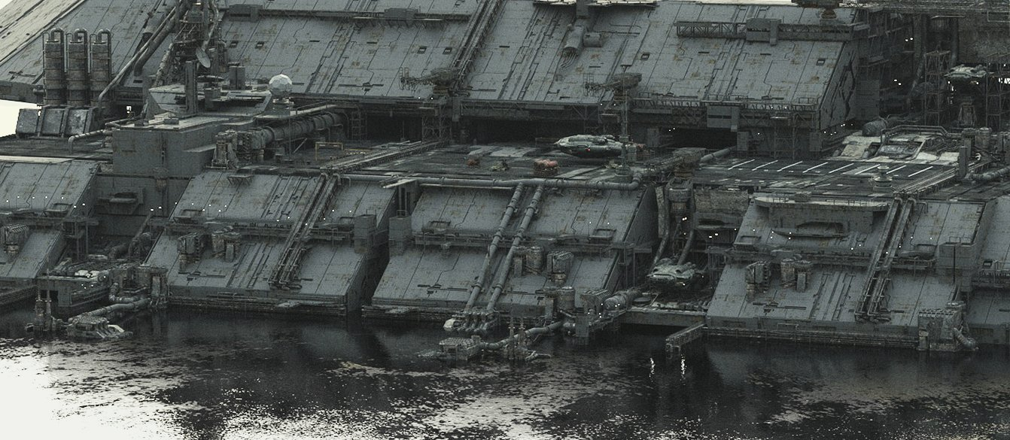
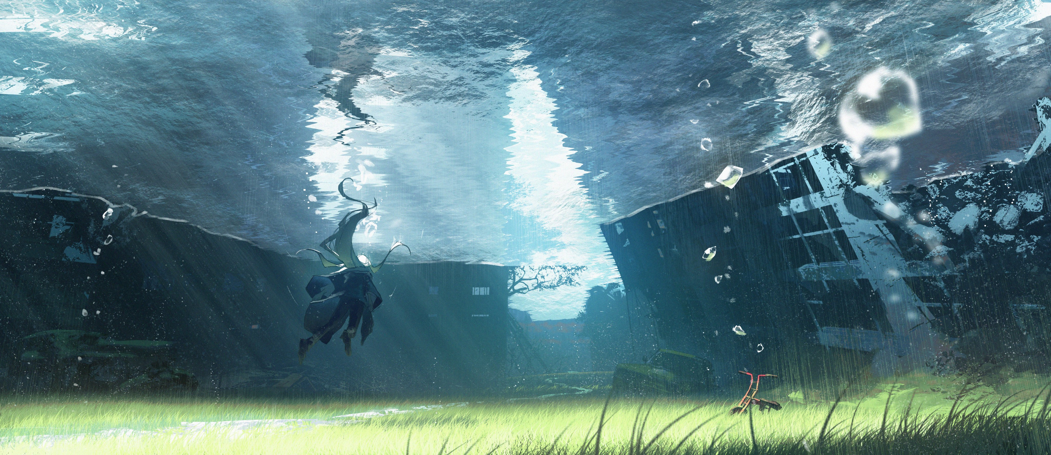
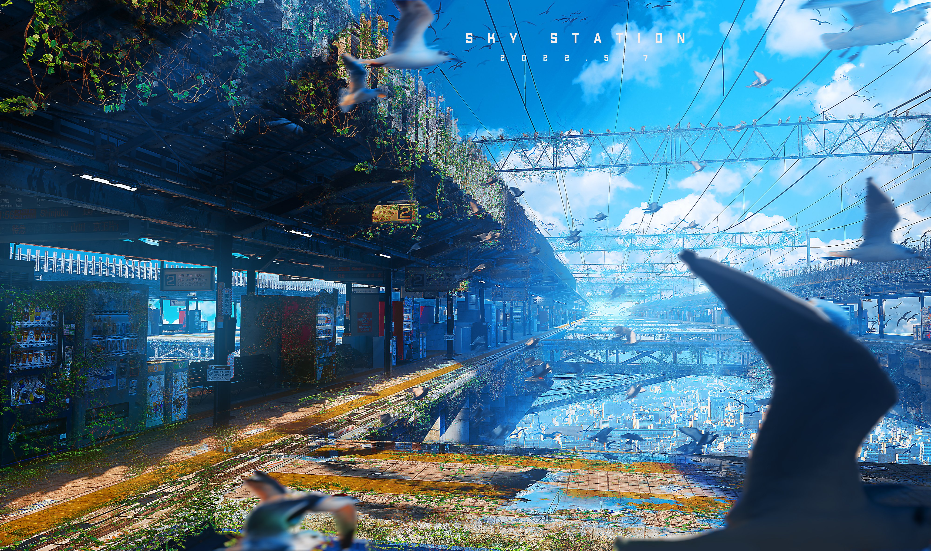

Slide 20
